Slide 1

14 mai 2018

Slide 2
Sommaire
Sécurité / environnement ➔ Laurence
Rapport de gestion ➔ Raymond
BP et développement Commercial ➔ Patrick
Production ➔ Claude
Maintenance ➔ Christophe
Qualité process/produit et qualifications ➔ Jessica
Qualité Système ➔ Marc
Supply Chain ➔ Nicolas
SI ➔ Nicolas
RH ➔ Raymond
Collecte et traitement ➔ Patrick

Slide 3
1
Sécurité Environnement

Slide 4

Points durs, réussites et actions HSE en cours de finalisation
Points durs:
Impact économique suite déversement accidentel du 14/02/2018 -> négociations en cours avec SECHE ECOSERVICE et Brigitte Lonchambon (manque de réactivité du prestataire).
1ère réunion réalisée: Proposition refusée, attente nouvelle proposition avec part de prise en charge plus importante que 6%
Dépassement pH au niveau du rejet final: 9,5 pour une VLE à 8,5: attente rapport définitif. Recherche cause en cours (eau de purge?, décomposition organique dans le bassin?)
Réussites:
Journée Mondiale de la Sécurité en partenariat avec UKAD et AD Ancizes, le 27/04/2018 : 100% participants (hors absents). Retours positifs des participants et animateurs
Projet d’arrêté préfectoral validé par la Préfecture.

Slide 5
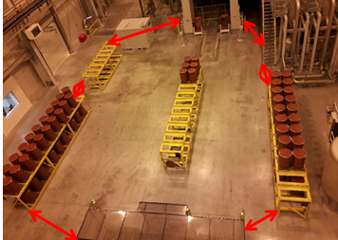

Audit exigences essentielles sécurité
Audit planifié les 16 et 17 mai
Exigences auditées: Manutentions mécaniques/ Circulation Coactivité engins/piétons
2 auditeurs: Nicolas Wolter/ Franck Hissler
Des actions en cours sur ces 2 thématiques, mais les points de travail sont identifiés:
Continuer la réalisation des documents (procédures, modes opératoires, instructions, …)
Finaliser mise en place règles de circulation dans les ateliers
Sécuriser zone de chargement des fûts briquettes: Proposition opérateur validée, achat de barrières en cours
Intéraction sécurité réalisée sur cette zone pendant les transferts de fûts:
Engagement tenu de l’opérateur de proposer une solution pour sécuriser sa zone de travail

Slide 6

Résultats du mois et suivi des actions
INDICATEURS | RESULTATS 2017 | RESULTATS FIN AVRIL 2018 (depuis début 2018)* | OBJECTIF 2018
TF1 | 0 | 65,1 (1 AAA) | 24
TF2 | 0 | 65,1 (1 AAA) | 24
Incident Environnement | 0 | 1 | 0
*nouveau mode de calcul niveau groupe depuis début 2018
A VENIR:
Mise en place du PIU:
Finaliser procédure et documents associés, formation du personnel, réalisation d’un test PIU avant fin d’année + caler coordination entre EcoTitanium, postes de garde et service médical des Ancizes
Nettoyage du bassin d’orage, et étancheité de la vanne de sortie
Réalisation de l’étude ATEX (zonage ATEX et réalisation du DRPE) + Contrôle réglementaires de TAR suite à leur mise en service: attente proposition de date du prestataire.
Chantier insonorisation ventilateurs extérieurs terminé:
-Attente devis de Bureau Veritas pour réalisation d’une mesure de bruit afin de vérifier l’efficacité de l’insonorisation et s’assurer d’être conforme par rapport à notre arrêté préfectoral

Slide 7
2
Rapport de Gestion

Slide 8
Rapport de gestion
Résultats financiers à fin avril 2018:

Slide 9

Rapport de gestion
Commentaires des résultats, en cumul à fin avril 2018, par rapport au budget :
2 points positifs :
  - Tenue des frais de maintenance.
  - Tenue des frais généraux.
  3 points en dépassement, mais liés à un sujet de mensualisation budgétaire :
      - Dépassement de 61 K€ sur la ST de processing.
      - Dépassement de 68 K€ sur la ST de labo.
      - Dépassement sur les consommables:
          23 K€ sur l’outillage au niveau de l’aléseuse.
          41 K€ sur la mise à disposition des stubs.
  3 points négatifs :
  - Début du décrochage, en avril, au niveau du CA: il manque 38 K€.
    - Explosion des frais de ST environnement et de ST meulage :
          Dépassement de 127 K€ sur la ST environnement [principale cause, l’incident au niveau du bassin pour 109 K€].
          Dépassement de 34 K€ sur la ST de meulage (Calider principalement ➔ suite coulures au niveau des électrodes et qualité de peaux au niveau des lingots).
    - Explosion de l’énergie :
          165 K€ en plus par rapport au budget, dont 90 K€ sur le seul poste électricité et 46 K€ de dépassement sur les autres fluides (hélium et eau).

Slide 10
Rapport de Gestion
Le suivi du stock à fin avril 2018:

Slide 11
Actions correctives pour 2018 :
En M€ | B2018 | P2 | Simulation 1 | Simulation 2
CA | 7 | 7 | 3 | 3
Tonnage lingots | 607 | 607 | 200 | 200
Consommation MP | 3 | 3 | 3 | 2
Coûts directs | 5 | 5 | 5 | 3
Fgx et amortissements | 6 | 5 | 5 | 5
ROC | -6 | -6 | -11 | -7
Augmentation du capital nécessaire | 4,9 | 5,4 | 9,2 | 6,4
Date des augmentations de capital | T1 | T2 & T4 | T2 & T4 | T2 & T4
Simulation 1: EcoTitanium fait seulement 200 T de vente de lingots et continue dans son fonctionnement comme prévu au P2.
Simulation 2: EcoTitanium fait seulement 200 T de vente de lingots et variabilise sa consommation matières et une partie de ses coûts directs.
Les simulations ne prennent pas en compte le sujet supplémentaire du Ti 10.2.3 et restent à affiner.
Quelles sont les actions correctives pour limiter la dégradation du cash et du ROC? Réponses à apporter à la direction générale pour le 24 mai 2018.
Quid de l’appro MP? Quid du recrutement? Quid de l’ouverture atelier?

Slide 12
Rapport de gestion
Actualités finance:
Lettre pour la SEMERAP prête, en cours de signature.
Finalisation des documents à la fois pour l’augmentation de capital et pour l’audit des CAC.
Travail sur l’impact cash au sujet du Ti 10.2.3.
En attente de la délégation de signature, pour finaliser le contrat de factoring.

Slide 13
3
BP et développement commercial

Slide 14
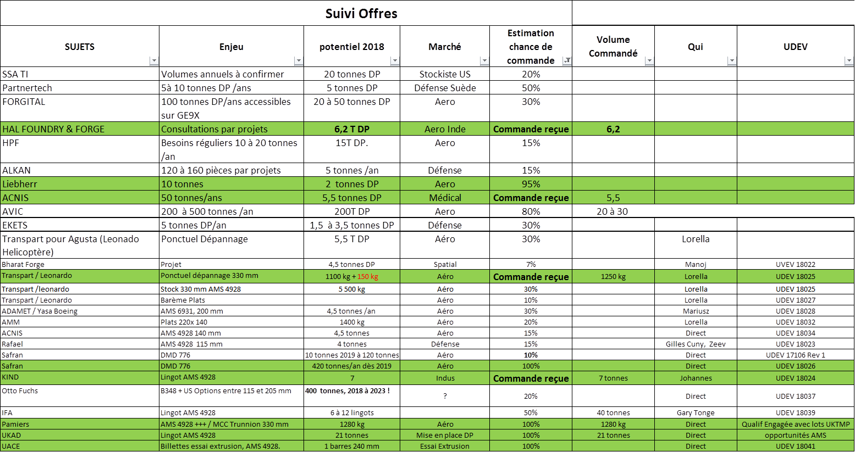
BP et développement commercial

Slide 15
BP et développement commercial
Préoccupations :
La peau et la tenue mécanique de la zone corticale lors de premiers forgeages.
Retour UKAD préoccupant.
Cela risque de nuire chez les clients forgerons approvisionnant des lingots Kind et IFA.
Analyse à faire et publier SVP entre lingots meulés, non meulés et amélioration des paramètres de refusion.

Slide 16
4
Production

Slide 17
Production
Production réalisé sur le mois d‘avril
PAM
04-avr | OF10304, 1 électrode, 7545 kg, nombreuses coulures
24-avr | OF10342, 1 skull, RAS
25-avr | OF10322, 1 électrode, 7490 kg, nombreuses coulures
26-avr | OF10323, 1 électrode, divers essais réalisés sur torche 5 (pattern, tension, puissance), arrêt après 5276kg, amorçage entre torche 1 et vibrant. Pas de coulures au démoulage
VAR
06-avr | OF10302, 1 lingot, 7244 kg, double peau et coulures
12-avr | OF10304, 1 lingot, 7045 kg, double peau et coulures
19-avr | OF10324, une soudure, RAS
20-avr | OF10324, lingot d'essai, bcp d'écailles en peau
03-mai | OF10322, 1 lingot, 7222 kg, meilleur état de surface
29 avril après-midi : démultiplication de la démarche NeWays
Arrivée des 2 premiers intérimaires : S.Pradel, A.Soulfour

Slide 18
Production
Comment assurer la montée en production ?
Matières 1éres
  disponibles physiquement et informatiquement,
  aucun doute sur les stocks,
  OFs et calculs de charge disponible au plus vite pour démarrer,
Installations
  finir de prendre en main les installations,
  travailler par campagne sur le four Plasma,
  fiabiliser les vannes des chargeurs rotatifs,
  continuer à monter en compétence et en fiabilisation sur la Trévisan,
Personnel :
  intégrer les nouveaux arrivants du mieux possible
  continuer les recrutements prévus (un opérateur et deux opérateurs/mainteneurs)

Slide 19
5
Maintenance

Slide 20
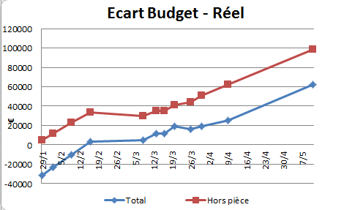
Maintenance
Montée en puissance d’EcoTitanium conformément aux objectifs de volume du budget
HSE (spécifique maintenance) :
. Individualisation de l’oxygénomètre (CSA)
. Se fournir en PIR qui resteront à demeure (NDT)
Budget (pilote : CSA) :
Performance :
. Systématiser dans la mesure du possible les essais aux conditions nominales avant de restituer une installation. De même au niveau de nos sous-traitants. Audits et interactions (CSA)
. Formation risque gaz à mettre au plan 2019 voir 2018 si budget
. Poursuivre le suivi à l’engagement,
. L’appel à la S/T ne doit être réalisé que pour des raisons de compétences,
. Poursuivre le planning des travaux hebdomadaires afin de bénéficier des ressources de production (CSA + Chefs de poste),
. Recruter 2 opérateurs/mainteneurs et 1 technicien (CSA + CVR)
Disponibilité machines :
Mise en place d’un système de cadenas d’information pour toutes interventions au PAM-He (FEN),
Essais aux conditions nominales d’utilisation (Tous),
Poursuivre les analyses d’incidents et le suivi des actions associées, réalisation avec les équipes (CSA + Equipe),
Suivre le plan de préventif avec adaptation aux temps de fonctionnement (FEN),
Développer la polyvalence en automatisme : renforcement sur le diagnostique de panne (NDT + HAE),
Déployer la maintenance 1er niveau : Graissage Trevisan (HAE) – Recyclage He (IDI) – UPB (PGN),
Avoir un outillage de 1ère intervention afin de traiter les anomalies dès leur détection,
Trouver une solution technique pour supprimer les copeaux au niveau des plunger valves, et ainsi enchaîner les coulées
Qualité:
Rigueur et professionnalisme : chantier propre, nettoyage des outils, rangement des outils. Audits et interactions (CSA),
Analyse des tonnes rebutées pour raison technique et suivi des actions associées (CSA + Equipe)
Poursuivre la création et la mise en place du plan d’étalonnage (NDT + IDI),
Passer en suivi « Full GMAO » à partir de juin (Tous).

Slide 21
6
Qualité Process/produit et qualifications

Slide 22
Qualité process/produit et Qualifications
Résultats du mois :
Fusion PAM : essai sur la torche n°5 pour limiter la formation de coulures : résultats encourageants – à confirmer lors de la prochaine fusion.
Refusion VAR : poursuite des essais pour améliorer la qualité de peau du lingot.
3 lingots livrés UKAD le 2/05 conformes en chimie (E05B, E05A et ELI), non meulés (amélioration de la qualité de peau) – dérogation suite à pins non finalisés et absence de rayonnage.
Actions à venir :
  Confirmation des résultats sur prochaine électrode PAM.
  Amélioration de la qualité de peau après VAR : poursuite d’essai (vitesse de fusion…).
Points durs :
Lingots meulés : meulage important à la transformation chez UKAD,
Lingot non meulé : surface non conforme au forgeage
  Meulage de tous les lingots chez EcoTitanium,
  Meulage en STT chez UKAD (pas de meulage des lingots) pour tous les produits Ecoti
Labo ANC :
  Doutes sur les analyses Al ➔ action PE.Richy

Slide 23
Qualité process/produit et Qualifications
Qualification AMS 4928
6 lingots de qualification :
  1 lingot encore en cours chez UKAD (contrôle US à venir)
Qualification clients
AIRBUS :
  Proposition d’un essai d’ensemencement pour lever les 2 déviations à leur spécification (utilisation de copeaux RX et solides criqués):
  sans LDI : validé par Airbus,
  Avec outils céramique : à étudier pour prise en compte,
  Pas de contrôle RX sur les barres : argumentaire à construire pour validation Airbus.
  Prochaine réunion le 18/05/2018

Slide 24
Qualité process/produit et Qualifications
Activités liées à la production : aujourd’hui
Méthodes : établissement des données techniques (article, gamme, nomenclature…) ➔ 5%
Process :
  établissement des données techniques process (normes d’élaboration, refusion…), ➔ 5%
  Réalisation des calculs d’enfournement, ➔ 10%
  Suivi des évolutions de process si nécessaire. ➔ 2%
Qualité :
  Revue des spécifications clients (revue de contrat), ➔ 10%
  Réception des matières premières (contrôle qualité, contrôle et traitement des analyses chimiques, implémentation dans le SI, réclamations fournisseurs), ➔ 25%
  Acceptation des produits, PV, dérogations et suivi des actions associées.➔ 55%
  Suivi des productions: analyses des fusions et refusions, ➔ 0%
  Suivi des qualifications clients ( ! coulées ensemencées à venir), ➔ 50%
  Qualifications des fournisseurs de MP et suivi. ➔ 15%
Activités annexes pour 2018:
  Certification EN9100 : procédures, instructions, enregistrements à écrire➔ 5%
Points durs : ➔ 180% à 2 personnes
Seulement 2 personnes ➔ taches difficiles à mener (qualif fournisseurs, suivi process, renforcement des qualif clients avec coulées ensemencées chronophages (au moins 3 séries)…) – difficulté à assurer une polyvalence.

Slide 25
Qualité process/produit et Qualifications
Activités liées à la production : à venir
Méthodes : établissement des données techniques (article, gamme, nomenclature…) ➔ 5%
Process :
  établissement des données techniques process (normes d’élaboration, refusion…), ➔ 5%
  Réalisation des calculs d’enfournement, ➔ > 10%
  Suivi des évolutions de process si nécessaire. ➔> 2%
Qualité :
  Revue des spécifications clients (revue de contrat), ➔ > 10%
  Réception des matières premières (contrôle qualité, contrôle et traitement des analyses chimiques, implémentation dans le SI, réclamations fournisseurs), ➔ > 25%
  Acceptation des produits, PV, dérogations et suivi des actions associées.➔ 55%
  Suivi des productions: analyses des fusions et refusions, ➔ > 0%
  Suivi des qualifications clients ( ! coulées ensemencées à venir), ➔ > 50%
  Qualifications des fournisseurs de MP et suivi. ➔ > 15%
Activités annexes pour 2018:
  Certification EN9100 : procédures, instructions, enregistrements à écrire.➔ > 5%
Points durs : ➔ >> 180% à 2 personnes
Renforcement de l’équipe MQP indispensable pour la montée en puissance de la production.

Slide 26
7
Qualité Système

Slide 27
Qualité Système
Résultats du mois
Planification du rituel revue de contrat les mercredi de 10h00 à 11h00.
Revue de processus réalisées (reste M1)
Points durs (point de vigilance)
Mode de fonctionnement EcoTitanium / UKAD à finaliser
Du retard dans la réalisation des audits internes suivant planning établi
Actions à venir
Réalisation d’un audit de configuration / produit et lancement des audits de postes (prévu le mois dernier).
Mise en place d’un rituel de suivi « plan d’actions QSE »
Accélérer le déploiement du plan d’actions « EN9100 », le but étant d’être prêt pour l’audit interne de notre système en octobre.

Slide 28
8
Supply Chain

Slide 29
Supply Chain 1/3
 | M-1 | M
Besoins clients | Budget, PIC à lancer: Revue demande réalisée S18 | 3-Plan de ventes si nécessaire
Planification | Budget (report ?) | 0-V0 des capacités Ecotitanium 1-Equilibrage charge capa 2-Ajustement appros
Appros chutes | Reprise progressive du sujet Douanes:Lancé S18 Reprise progressive du sujet Expédition : S18 Surstock tournures TA6V UKAD Pb marquage Chutes classe A (suite tri SEPI) | Projet Douanes CSP (Y2018) Projet Transport Bolloré(Y2018) Synchro Douanes/Bolloré sur 2018S2 Retour Douanes (suite Contrôle Copeaux) Robustifier les informations (poids, dimensionnels)
Processing chutes | Rééquilibrage (GT/ELG) Point ELG | Suite Cronimet Rendement Classe C (GT vs ELG)
Logistique | Rencontre Bolloré 18/4 | Navette Labo à lancer sur 2018Q2 1er transport sur 2018S1 Stock : Puces RFID arrivées reprise à lancer Projet RACK : échéance à synchroniser avec la montée en puissance Ecoti (niveau PIC/Eté 2018)
Appros MP | Master Alloys Al / V | Caisses TiCp : stockage Robustifier les informations (poids, dimensionnels)
Production | Ordonnancement initialisé Première capacité démontrée : à lancer | Capacité Ecotitanium V0
Soustraitance | Backup meulage à lancer (simplification process) Backup FluoX /!\ | Rencontre CALIDER 14/5
BFR | A suivre au niveau PIC : à lancer

Slide 30
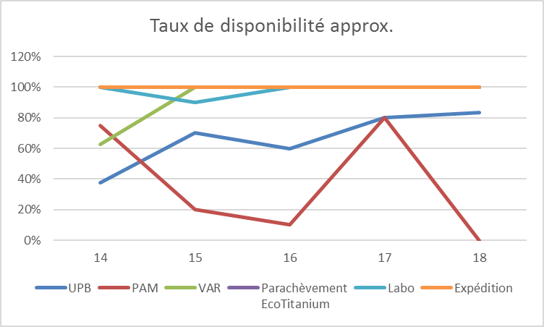
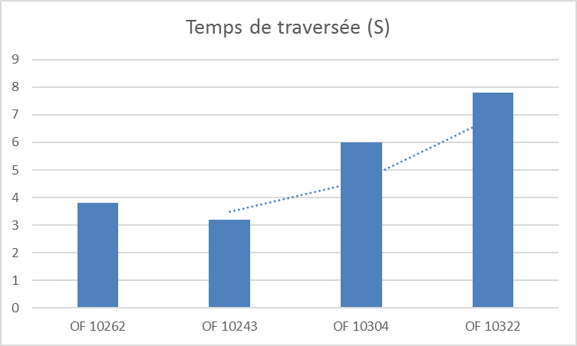
Supply Chain 2/3
 | M-1 | M
ADV | Travail lancé, première revue d’offre Rituel offre à lancer (UKAD+EcoTitanium): à lancer Processus ARC à ritualiser : à lancer | Rituel offre à lancer (UKAD+EcoTitanium) Focus ventes Chutes Robustifier les informations (poids, dimensionnels)
Autres |  | 1-Cartographie « service supply » 2- Besoin effectif « service Supply »

Slide 31
Supply Chain 3/3
Aerobooster :
hypothèse: 40 tonnes/mois, 100% UKAD. 1ères livraisons en janv.

Slide 32
9
Système d’Information

Slide 33
Système d’Information
 | M-1 | M
N4 (SAP) | Poursuite stabilisation, lancement reporting Arrivée étiquette SAP | Point stabilisation à venir BCT / S20)
N3 (KmProd) | Accélération formation C Ceresa: demande d’avancement transfert compétence pour copil SI OF disparu, Poids perdu | Copil SI
Stock | Suivi des Idocs + Inventaires tournants Points Contrôle gestion
Interface N3/N4 | Idocs suivis

Slide 34
10
RH et Communication

Slide 35
RH et Communication
Résultats du mois :
Plan de recrutement opérateurs et opérateur-mainteneurs :
  2 opérateurs sont arrivés,
  1 opérateur mainteneur arrive cette semaine,
  1 opérateur en cours de recrutement.
Actions à venir :
Poursuite plan de recrutement pour opérateurs mainteneurs.

Slide 36
11
Collecte et Processing

Slide 37
Collecte et Processing
Nous avons eu semaine dernière les retours de IMET, GT / BSA, et retour sur lot en processing chez Cronimet.
L’analyse et comparatif des offres est à faire.
Quid d’Ecore ? Faut-il relancer ?
Pas de retour d’ELG.
Demande de rencontre IMET. A traiter, sauf si on décide d’écarter directement…

Slide 38
12
Relevé de décisions

Slide 39
Relevé de décisions
Sécurité : suite à l’accident d’Hervé ANDROGE, insérer dans la procédure d’intervention du sous-traitant Westfalen qu’il ne doit faire aucun essai en pression tant que les carters de protection de sont pas en place. Action Christophe SERRECCHIA pour S23.
Rapport de gestion :
  pour comprendre l’écart de consommation d’énergie électrique, mise en place de relevés pour définir les conso au cours d’une coulée et pendant les périodes d’inter-coulées / inter-campagnes. Action Christophe SERRECCHIA pour mi juin.
  Sur les lingots en transformation à UKAD, obtenir l’état des produits, ainsi que les commande d’achat des produits vendus par UKAD : action Raymond ALLIER pour fin mai. Sur cette base, décider au plus tard en septembre l’affectation des ces produits : vente à des clients ou rebut pour ré-enfournement : action Raymond ALLIER et Patrick DELABORDE en septembre.
  Revoir le budget fin 2018 et calculer le besoin en cash associé : action Raymond ALLIER et François GOURITEN pour fin mai.
Production : pour faciliter les conditions de production les services supports doivent identifier les principales actions prioritaires qu’il faut traiter dans l’ordre (justesse des stocks, documentaires disponibles, enchainement des coulées de briquettes…) : action Nicolas PROIX, Jessica ESCAFFRE, Christophe SERRECCHIA pour début juin.
Maintenance : Réflexion à mener par Christophe SERRECCHIA sur la possibilité de mise en place d’une consignation des pièces stratégiques avec les achats.
MQP : Analyse à poursuivre des besoins en ressources du service MQP, en définissant les niveau de compétences requis, en définissant les priorités, voire en listant les tâches à repousser : action Jessica ESCAFFRE pour mi juin.

Slide 40
13
Annexes

Slide 41
Rapport de Gestion
Les ventes 2018
Ventes en K€ | Budget du mois | Réalisé du mois | Budget cumulé | Réalisé en cumul
Lingots | 337 | 85 | 590 | 381
Chutes | 0 | 0 | 0 | 170
TOTAL | 337 | 85 | 590 | 552
Détails de la vente des lingots 2018 | K€ | Prix au kg | Date de comptabilisation
Lingot pour HAL | 76 | 13,8 $/kg | Février 2018
Lingot pour HAL | 76 | 13,8 $/kg | Mars 2018
Lingot pour Bombardier | 70 | 13,7 $/kg | Mars 2018
Lingot pour Lama | 56 | 8,5 €/kg | Mars 2018
Lingot pour Airbus/Spirit | 102 | 17,2 $/kg | Avril 2018
TOTAL | 381
Détails de la vente des chutes 2018 | K€ | T | €/kg
AIS | 87 | 19 | 4,5
BRAMI | 45 | 13 | 3,3
CRONIMET | 42 | 10 | 4,2
ELG | 8 | 6 | 1,5
FERINOX | -12 | -3 | Ecarts poids / prix
TOTAL | 170 | 45

Slide 42
Rapport de Gestion
Zoom sur l’énergie :
en K€ | Mois d’avril 2018 |  |  |  | Cumul fin avril 2018
 | B2018 | R2018 | Delta B2018 / réel |  | B2018 | R2018 | Delta B2018 / réel
Electricité | 17 | 36 | -19 |  | 41 | 131 | -90
Gaz | 2 | 10 | -9 |  | 4 | 32 | -28
Autres fluides & gaz | 15 | 40 | -25 |  | 37 | 83 | -46
TOTAL énergie | 34 | 86 | -52 |  | 82 | 247 | -165
Zoom sur les consommables :
en K€ | Mois d’avril 2018 |  |  |  | Cumul fin avril 2018
 | B2018 | R2018 | Delta B2018 / réel |  | B2018 | R2018 | Delta B2018 / réel
Achats de métaux divers (stubs) | 4 | 33 | -29 |  | 9 | 50 | -41
Fournitures de fabrication | 12 | 3 | 9 |  | 30 | 18 | 12
Achats outils sur section | 5 | 1 | 4 |  | 13 | 36 | -23
Achats d'emballage | 5 | 0 | 5 |  | 11 | 4 | 7
TOTAL consommables | 26 | 36 | -11 |  | 64 | 109 | -45

Slide 43
Rapport de Gestion
Zoom sur la sous-traitance :
en K€ | Mois d’avril 2018 |  |  |  | Cumul fin avril 2018
 | B2018 | R2018 | Delta B2018 / réel |  | B2018 | R2018 | Delta B2018 / réel
Sous-traitance processing | 41 | 34 | 7 |  | 107 | 168 | -61
Coût transport ST | 32 | 36 | -3 |  | 84 | 65 | 19
Sous-traitance autres | 13 | -3 | 16 |  | 33 | 67 | -34
ST labo | 17 | 41 | -24 |  | 37 | 105 | -68
ST environnement | 1 | 5 | -4 |  | 6 | 127 | -122
TOTAL sous-traitance | 105 | 113 | -8 |  | 267 | 533 | -266
Zoom sur la maintenance :
en K€ | Mois d’avril 2018 |  |  |  | Cumul fin avril 2018
 | B2018 | R2018 | Delta B2018 / réel |  | B2018 | R2018 | Delta B2018 / réel
Fournitures | 26 | 32 | -6 |  | 99 | 103 | -4
Prestations | 17 | 2 | 16 |  | 65 | 23 | 42
TOTAL maintenance | 44 | 34 | 10 |  | 164 | 126 | 38

Slide 44
Rapport de Gestion
Zoom sur les frais divers de gestion :
en K€ | Mois d’avril 2018 |  |  |  | Cumul fin avril 2018
 | B2018 | R2018 | Delta B2018 / réel |  | B2018 | R2018 | Delta B2018 / réel
Honoraires + contrôles réglementaires | 9 | 2 | 7 |  | 35 | 7 | 28
Informatique | 16 | 15 | 1 |  | 66 | 61 | 4
Missions et réceptions | 3 | 2 | 1 |  | 13 | 10 | 3
Services extérieurs (refacturation) | 40 | 55 | -15 |  | 162 | 273 | -111
Services généraux (dont locations de vêtements et EPI) | 16 | 18 | -2 |  | 64 | 43 | 21
Téléphone + courrier + fournitures admin | 3 | 1 | 2 |  | 11 | 4 | 7
Formation | 5 | 1 | 4 |  | 18 | 8 | 10
Divers | 1 | -1 | 2 |  | 5 | 3 | 2
TOTAL frais divers de gestion | 94 | 93 | 0 |  | 374 | 409 | -34

